Slide 1
事務局資料 １
おおさか水素ステーション整備促進協議会の設置目的・検討方針について
２０２５年１月30日
大阪府 商工労働部 成長産業振興室 産業創造課

Slide 2
目次
１．本協議会の設置目的について
２．大阪府域におけるFCVの導入・水素ステーションの整備状況
３．国におけるFC商用車導入拡大に向けた取組について

Slide 3
１. 本協議会の設置目的について
○ 大阪には、液化水素や燃料電池、水素関連の部素材製造など水素関連分野に先進的に取り組む企業や、
高い技術力を持つ多様で厚みのある中小企業が集積していることから、地域の特徴を活かした水素エネルギーの
利活用の拡大や水素・燃料電池関連の産業振興を図るため、2016年3月に、水素・燃料電池関連分野にお
ける今後の取組の方向性を示す「H2Osaka（エイチツーオオサカ）ビジョン」を策定し、産学官が連携して、関連
する技術開発や実証実験、先導的な実装など、全国でも先駆的な取組みを推進してきた。
○ 国は、2050年カーボンニュートラル（CN）の実現に向けて、GX（グリーントランスフォーメーション）を加速し、
経済成長につなげていく中で、2024年10月に水素社会推進法を施行。その流れの中で、国内全体のCO2排
出量の約２割を占める運輸部門の低炭素化を進める上で、走行時にCO2を排出せず、走行距離が長く充填時
間が短い水素燃料電池（FC）商用車に着目し、今後「FC商用車を集中的に導入する重点地域」を選定し、
より集中的に支援を講じる方針を示し、重点地域の公募に向けた検討を進めている。
○ 国土軸上に位置し、製造業を中心とした産業集積地域である大阪は、トラックによる基幹物流の一大拠点で
あることに加え、製品等の配送や企業等への人員輸送など、産業を支える活動も活発であることから、大阪におい
て、物流のCN化に貢献するFC商用車の導入を進める重要性は高いと考えている。
○ また、製品のサプライチェーン全体のCN化が求められる中で、製品の製造過程だけでなく、FC商用車の導入を
進めることで物流分野のCN化を図ることは、製品に環境価値を付加し、価値をより高めることになることから、もの
づくりのまち・大阪の製品が、より世界から選ばれることにつながるものと考えている。
○ さらに、FC商用車の運行のためには、FC商用車に対応した水素ステーション（ST）整備が不可欠であり、FC
商用車の導入とST整備を両輪で検討する必要がある。そのためには、大阪の物流に関わっておられる物流事業
者や荷主事業者、バス事業者、FC商用車を供給する自動車メーカー、水素STの整備・運営を行う事業者、
公・民の土地所有者など、多様な関係者間の連携が極めて重要。
このため、関係者が連携して、FC商用車の導入・STの整備促進に向け、課題抽出や対応方策の整理、運用方策の検討、国の重点地域の公募に向けた検討などを行うことを目的として「おおさか水素ステーション整備促進協議会」を設置する。

Slide 4
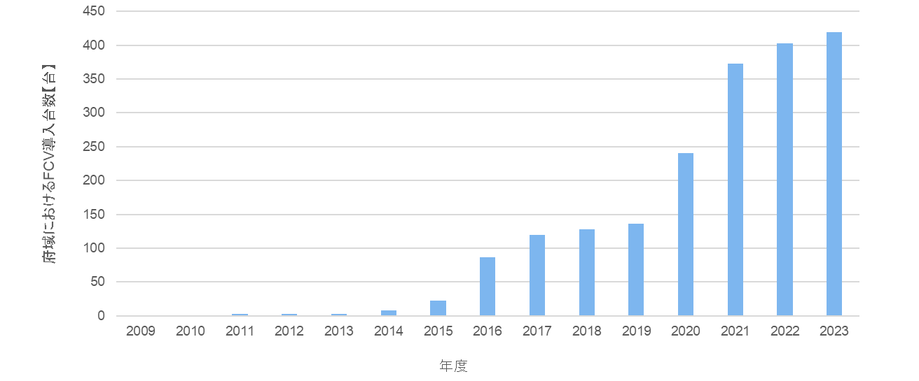
２. 大阪府域におけるFCVの導入・水素ステーションの整備状況
■ 大阪府域におけるFCVの導入台数について
・FCVの導入台数は、2023年度末時点で419台。
・「おおさか電動車普及戦略（2021年策定、2022年一部改定）」（大阪自動車環境対策推進
会議）では、 ZEV^{＊1}の普及目標（保有台数ベース）として、2030年度までに、府域の自動車
（商用車を含む）の１割^{＊2}をZEVにすることが掲げられている。
＊1 ZEV (ゼロエミッション車)：電気自動車、プラグイン・ハイブリッド自動車(EVモード走行時)、FCV。
＊2 令和５年度末時点の自動車数に基づくと、約36万台となる。

Slide 5
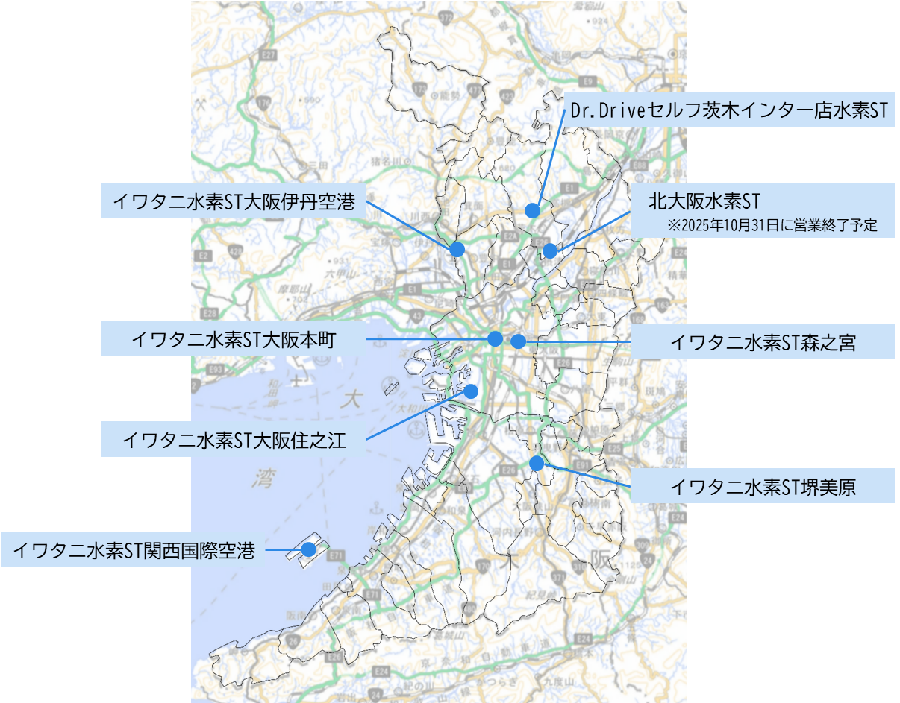
２. 大阪府域におけるFCVの導入・水素ステーションの整備状況
■ 大阪府域における水素ステーションの整備状況
・2024年12月末時点で８か所が整備。
・「大阪府内における水素ステーション整備計画（2014年策定、2017年改訂）」では、2025
年度までの FCV 販売累計台数を 1.7 万台と見込み、2025 年度までのステーション整備目標
数は28か所としている。

Slide 6
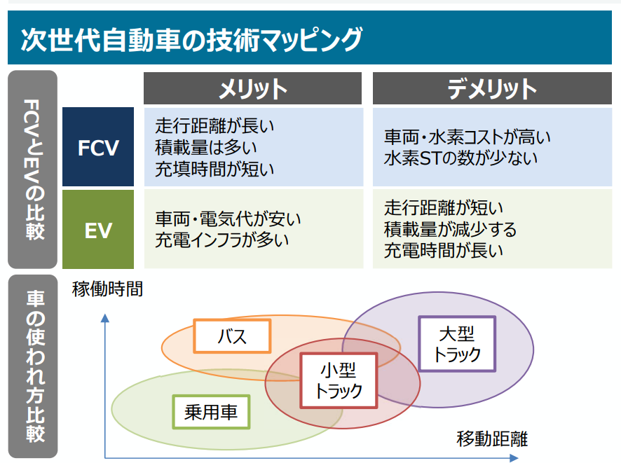
３. 国におけるFC商用車導入拡大に向けた取組について
○ 燃料電池車（FCV）には、走行距離が長い、充填時間が短いといった特徴があることから、
トラックやバスといった商用車での活用が期待されている。
出典：第６回 モビリティ水素官民協議会（R6.9.12） 資料４

Slide 7
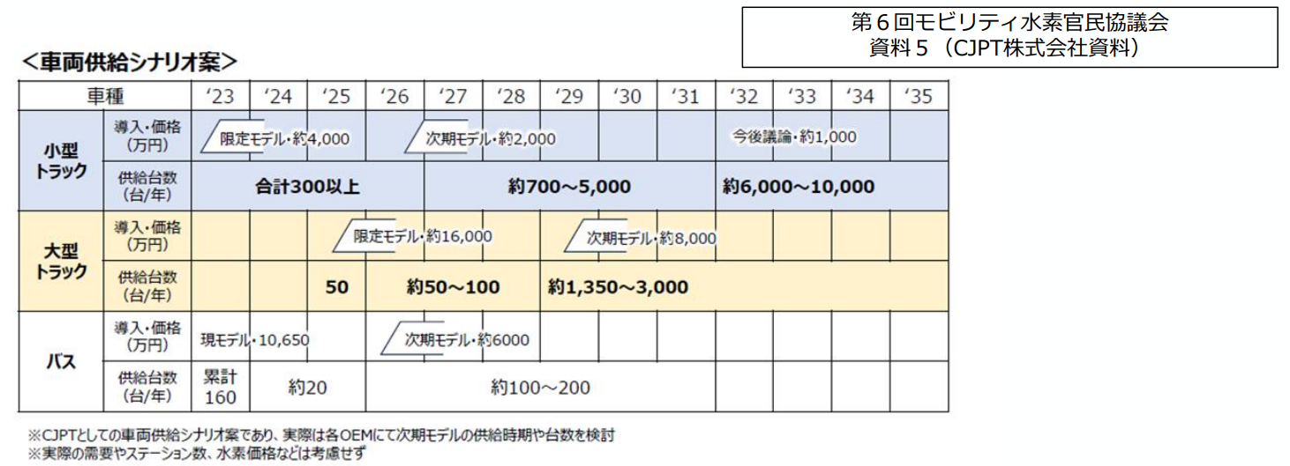
３. 国におけるFC商用車導入拡大に向けた取組について
■ 目標達成に向けた車両供給量及び供給見通し（第7回 モビリティ水素官民協議会資料より）
・2030年グリーン成長戦略の2030年電動車導入目標や水素利用目標の達成に向けて必要となる車両供給の⾒通し
を、様々な前提をおいて試算※。
※ 試算は、グリーン成長戦略より逆算したもの。補助⾦や水素価格の低減などによる需要側のニーズによって、時期・
台数・⾦額の変動可能性が存在。
➢ FC小型トラックに関しては、2023年から限定導入した上で、2025年、2029年にモデルチェンジすることで、販売
価格を低下させ、累計1.2万台〜2.2万の供給が必要と試算。
➢ FC大型トラックに関しては、2025年から先行導入した上で、2029年にモデルチェンジすることで、販売価格を低下
させ、2030年までに累計5,000台の供給が必要と試算。
➢ FCバスに関しては、先行する路線バスについて、2025年頃にモデルチェンジすることで、販売価格を低下させ、
200台/年の供給が必要と試算。
・これらも踏まえ、事業者としてはFC商用車の車両供給⾒通しを提示している
出典：第7回 モビリティ水素官民協議会（R7.1.16） 資料３

Slide 8
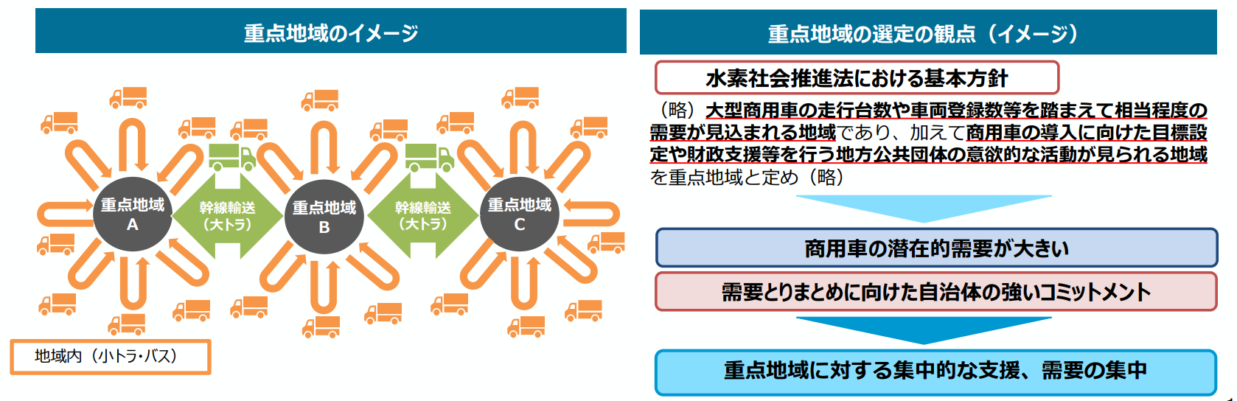
３. 国におけるFC商用車導入拡大に向けた取組について
■重点地域の選定
・水素社会推進法の基本方針を踏まえて、「FC商用車を集中的に導入する重点地域」を選定し、より
集中的に支援を講じる方針が示されている。
・なお、本年１月に開催されたモビリティ水素官民協議会において、新たに、「重点地域に関しては、今
後のFC商用車を活用した物流網の広がりを想定すると、都道府県単位だけでなく、隣接する都道府
県・市町村を含めた重点地域も柔軟に選定しうることとしてはどうか。」と示されている。
出典：第7回 モビリティ水素官民協議会（R7.1.16） 資料３

Slide 9
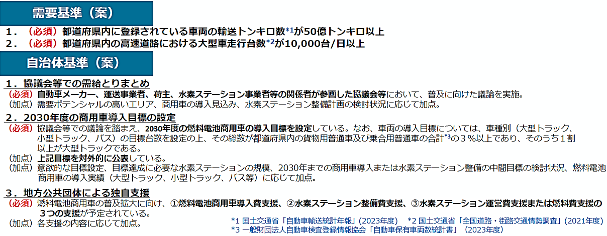
３. 国におけるFC商用車導入拡大に向けた取組について
■重点地域の具体的基準の案（第7回 モビリティ水素官民協議会資料より）
出典：第7回 モビリティ水素官民協議会（R7.1.16） 資料３
■重点地域の選定プロセスの案（第7回 モビリティ水素官民協議会資料より）
① 2024年冬：公募開始
② 2024年度末～2025年度初頭：公募〆切、審査・選定
③ 2025年度：重点地域施策開始

Slide 10
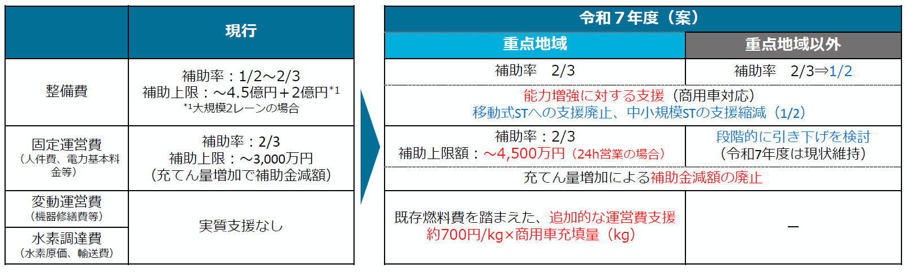
３. 国におけるFC商用車導入拡大に向けた取組について
■重点地域の水素ステーションに対する集中的な支援の案（第7回 モビリティ水素官民協議会資料より）
・整備費については、重点地域と重点地域以外での補助率の差別化や、商用車に対応した水素ス
テーションの大規模化に対する支援の強化などが示されている。
・運営費については、重点地域については、既存燃料価格を踏まえた商用車への充てん実績に応じた
追加的な運営費支援の予定が示されている。
出典：第7回 モビリティ水素官民協議会（R7.1.16） 資料３

Slide 11
事務局資料 ２
大阪府におけるFC商用車の導入促進及び水素ステーション整備に向けた主な検討事項について

Slide 12
目次
１．事業者等へのヒアリングでいただいたご意見の例
２．主な検討事項について

Slide 13
１．事業者等へのヒアリングでいただいたご意見の例
○ 水素ステーション事業者、運送事業者、荷主事業者、バス事業者等に実施したヒアリングにお
けるご意見の例は下記に示すとおり。
＜ヒアリング（R6年10月～R7年1月）での主なご意見＞
（水素ステーション事業者）
・水素ステーション整備には経営が成り立つような需要が必要。
（運送事業者）
・ステーションが、物流拠点等の近傍や、輸送ルート上に立地していることが必要。
・ステーションの利便性（営業時間・休業日等）向上が必要。
・車両導入にあたっては、車両価格の低減が必要。
・水素タンクのため、荷物積載量が下がるのが課題。
・FCトラック活用にかかるコストを、運送事業者のみで持つのは困難。荷主との連携が必要。
・FCVは、EVと比べて長距離輸送に強みがあると考えている。
（バス事業者）
・FCVは、EVと比べて充填時間が短く、充電設備の設置が不要なことが利点と考えている。
・実証運転しているドライバーの評価は高い（故障が少ない、パワーがある、静音性など）。
（荷主事業者）
・FCVを使用することで、企業のイメージアップにつながる。

Slide 14
２．主な検討事項について
ヒアリング結果等も踏まえ、府域でのFC商用車の導入・水素ステーション整備に向けて、 今後、検討が必要と考えられる主な事項について、下記の通り整理した。
【短期的な視点】 重点地域選定に向けた検討 ①
車両の市場投入が本格的に開始する時期をにらんだ検討 ②③
【長期的な視点】 府域全域でのFC商用車導入促進に向けた検討 ④⑤
① 2030年導入目標の検討
重点地域の選定に向けて導入目標の検討が必要
② 商用車が集中するエリアの抽出
商用車向け水素ステーション整備に向けた検討材料として、
大阪府域で商用車が集中するエリアの抽出が必要
③ 商用車が集中するエリアにおけるFC商用車の需要ポテンシャルの把握
エリア内の運送事業者等による商用車の使用実態や、FC商用車の導入見込み
等を踏まえたFC商用車の需要ポテンシャルについて把握が必要
④ 最適な水素ステーション配置の検討（広域的な視点）
最適なステーション配置等について、府域や隣接府県も含めて検討が必要
⑤ FC商用車のコスト負担の在り方についての検討
FC商用車の導入にあたっての価格低減や、活用コストの負担の在り方等
について検討が必要

Slide 15
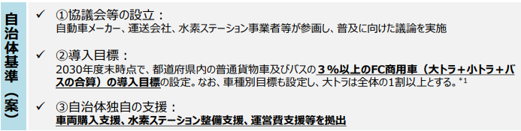
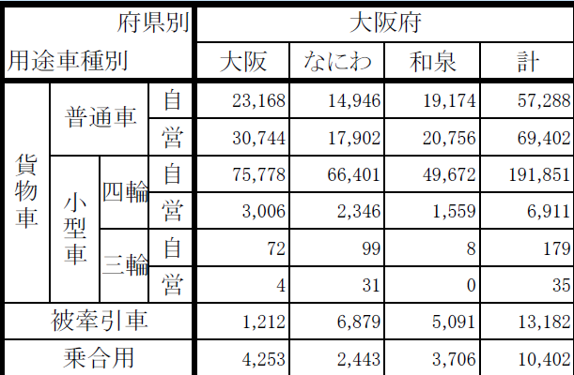
２．主な検討事項について ① 2030年導入目標の検討
① 2030年導入目標の検討
〇 国が第7回モビリティ水素官民協議会で示した、重点地域の選定基準に則って、大阪府にお
けるFC商用車の導入目標台数 （2030年度）を算定すると、以下の通りとなる。
■国が示す選定基準（案）
■大阪府内の車両保有台数
出典：第7回 モビリティ水素官民協議会（Ｒ7.1.16）資料3より抜粋
■算定結果
・ 大阪府内の普通貨物車及びバスの合計台数・・・約13.7万 台
内訳：普通貨物車（自57,288、営69,402）バス10,402＝ 137,092台（R6.3.31時点）
・ 合計台数に３％を乗じた結果 ： 13.7万 台 × ３％ ＝ 4,110 台
大型FCトラック ・・・ 4,110台 の 10% ＝ 411台
小型FCトラック＋FCバス ・・・ 4,110台 ー 411台 ＝ 3,699台
出典：国土交通省近畿運輸局 管内保有台数表(R6.3.31)
■ご意見をいただきたい事項
・大阪府域の導入目標の在り方について、ご意見を頂戴したい。
（車両供給スケジュール、導入にかかる金額、水素ステーションの必要数等を踏まえて）

Slide 16
２．主な検討事項について ② 商用車が集中するエリアの抽出
② 商用車が集中するエリアの抽出
〇 足元の府域での着実な商用車向け水素ステーション整備に向けた検討材料として、
大阪府域で商用車が集中するエリアを以下の①～⑤のデータを重ね合わせて抽出した。
■商用車が集中するエリアの抽出フロー
① 市区町村別の車両登録台数
② 大型車両の交通量情報
③ 高速道路インターチェンジにおける乗降台数
④ 物流拠点（倉庫拠点）の位置
倉庫業法における登録倉庫（1類・3類,C1~F4）
⑤ バス車庫の位置
商用車が集中するエリアを抽出
■ご意見をいただきたい事項
・エリアの抽出フローの考え方は妥当か
・府域においてステーション整備に有望なエリアはあるか

Slide 17
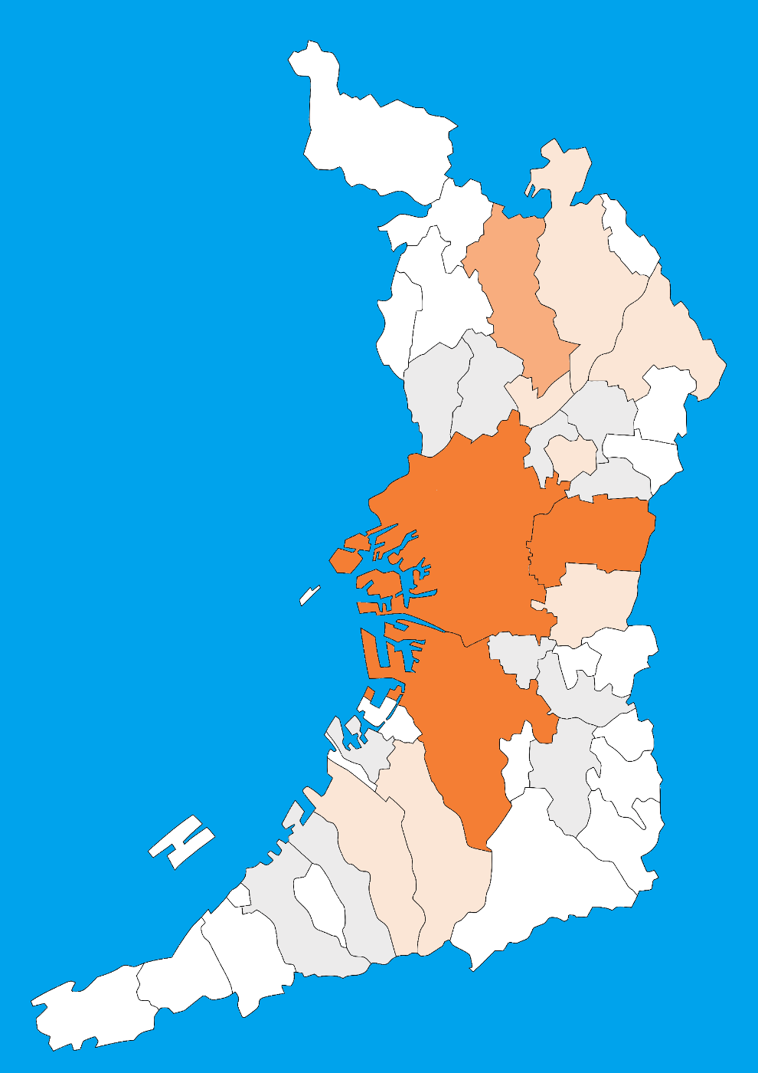
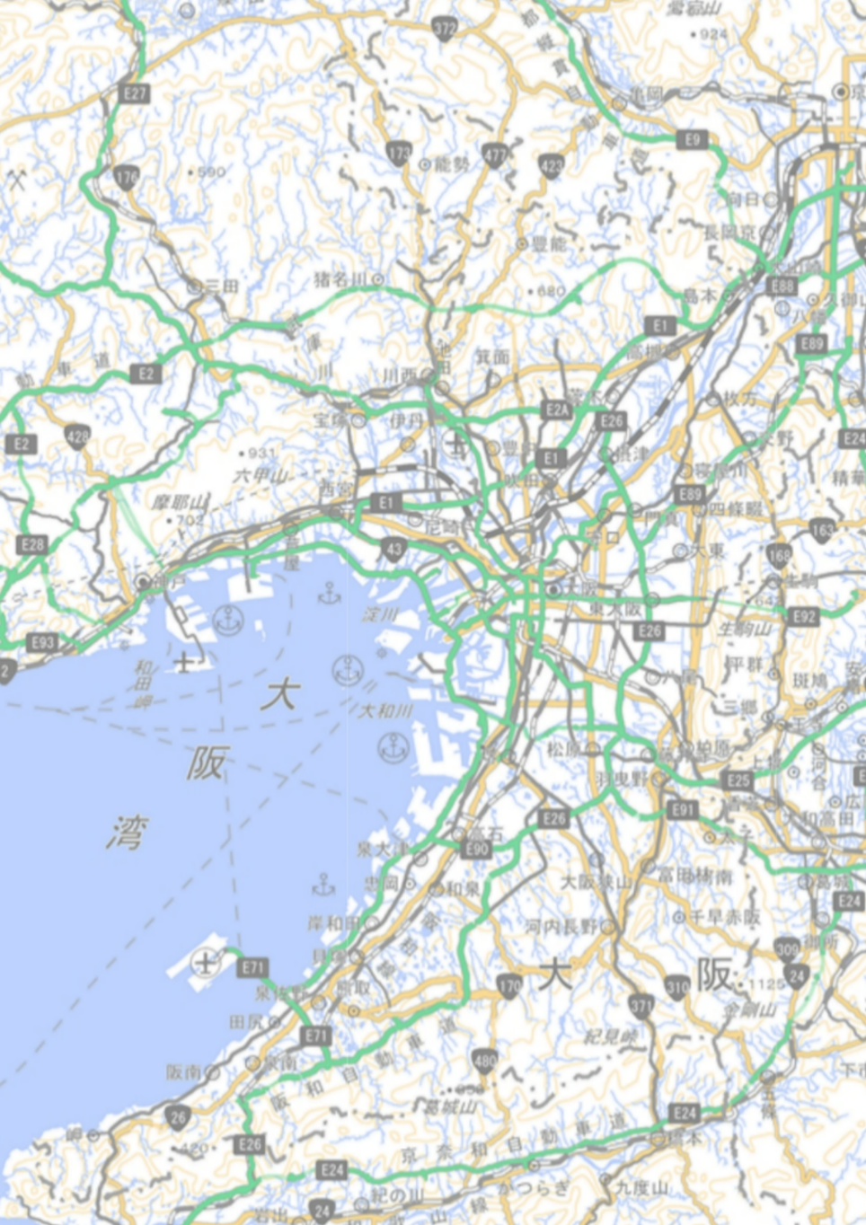
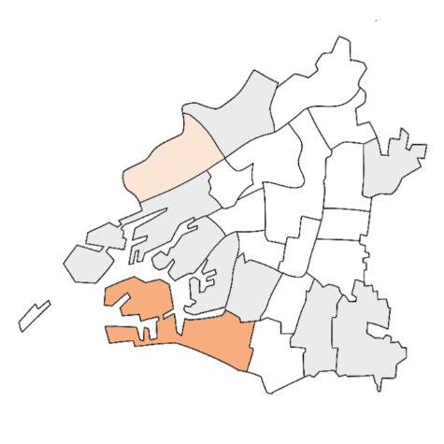
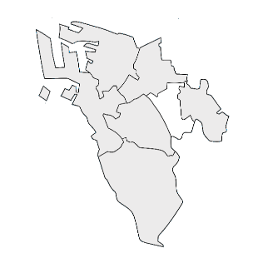
２．主な検討事項について ② 商用車が集中するエリアの抽出
② 商用車が集中するエリアの抽出
１） 市区町村別の車両登録台数
府内市区町村別の大トラと小トラの合計保有台数についてマッピングした
対象車
・小トラ 総重量2.5t超8t以下の普通貨物車
・大トラ 総重量8t超の普通貨物車
大阪市内訳
■ 10,001～
■ 5,001～10,000
■ 3,001～5,000
■ 1,001～3,000
堺市内訳

Slide 18
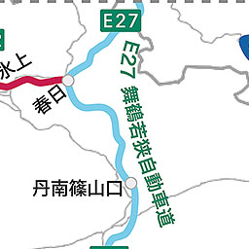
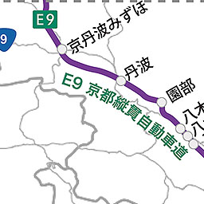
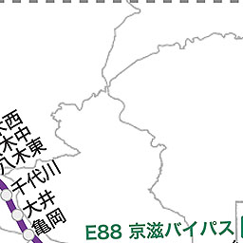
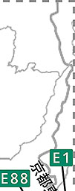
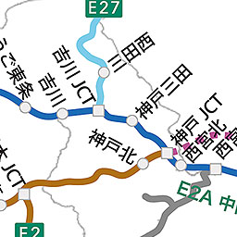
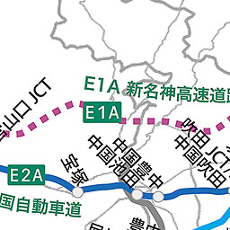
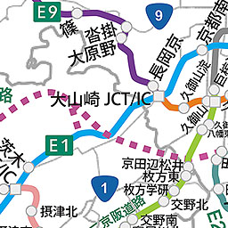
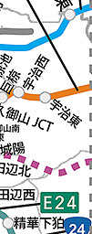
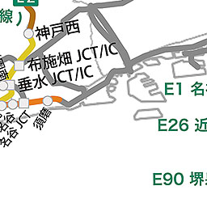
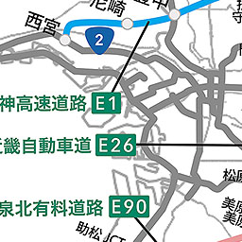
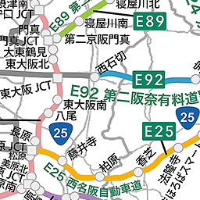
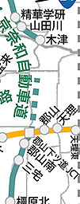
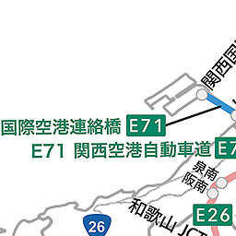
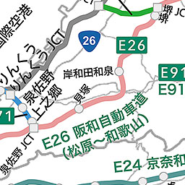
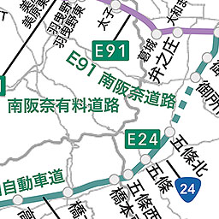
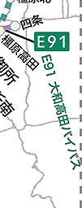
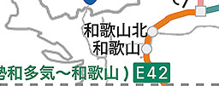
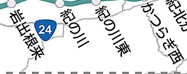
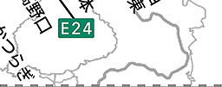
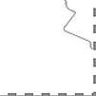
２．主な検討事項について ② 商用車が集中するエリアの抽出
② 商用車が集中するエリアの抽出
〇府内高速道路図
灰色の路線は阪神高速道路所管（湾岸線等）
※国土交通省HP「高速道路ナンバリング路線図」より引用。
https://www.mlit.go.jp/road/sign/numbering/map/osaka/index.html

Slide 19
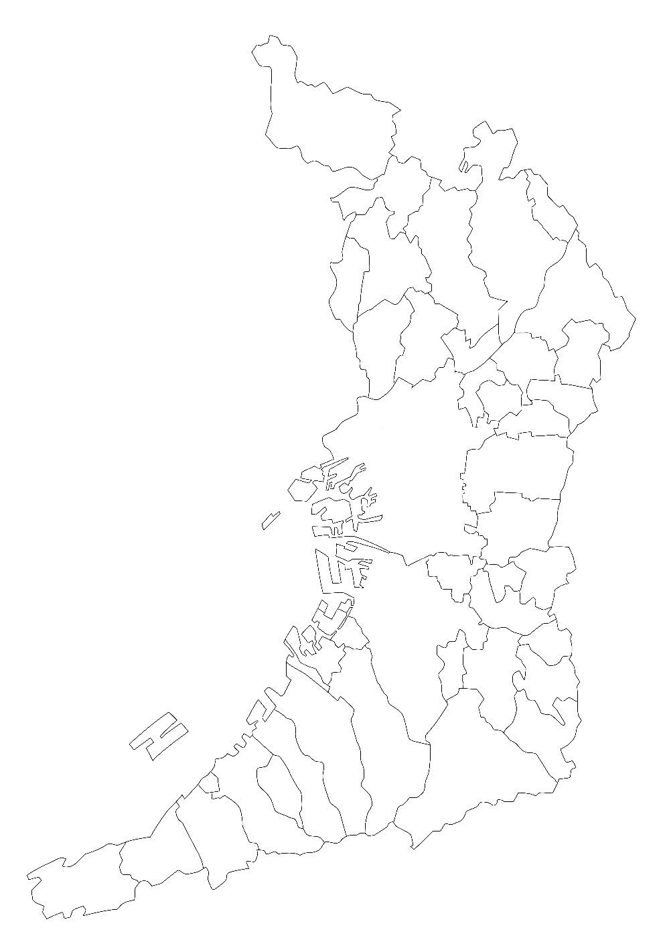

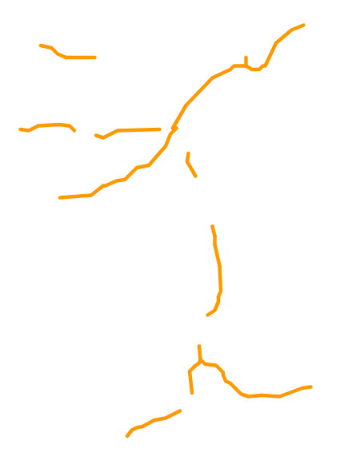
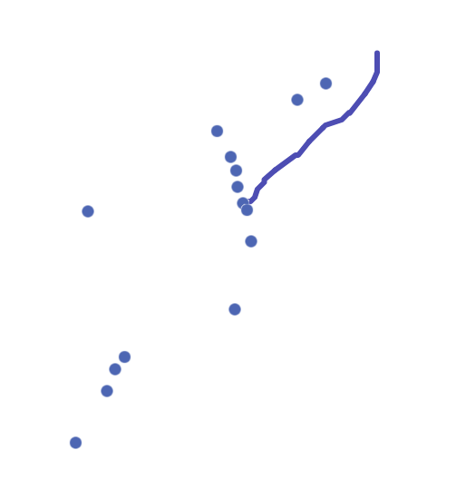
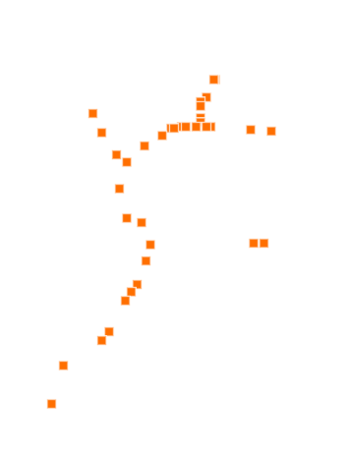
２．主な検討事項について ② 商用車が集中するエリアの抽出
② 商用車が集中するエリアの抽出
２） 大型車両の交通量情報
昼間12時間の大型車上下合計交通量が10,000台以上の観測地点をマッピングした
■ ー 高速道路
● ー その他都道府県道、一般国道等
※令和３年度全国道路・街路交通情勢調査（交通センサス）のデータを用いた。
※集計表において観測地点が区間で表現されているものについては線で、地点で表現されているものは点でプロットした。
※当該調査における大型車とは、バス、普通貨物車、特殊車を指す。

Slide 20
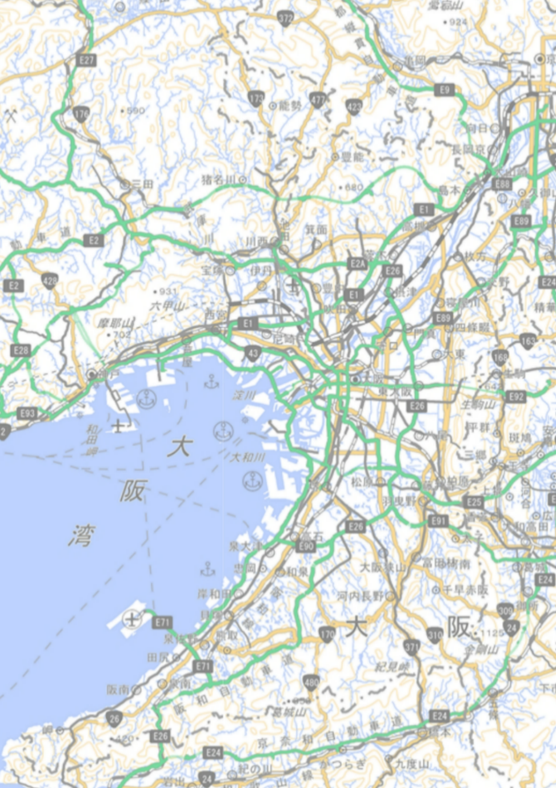
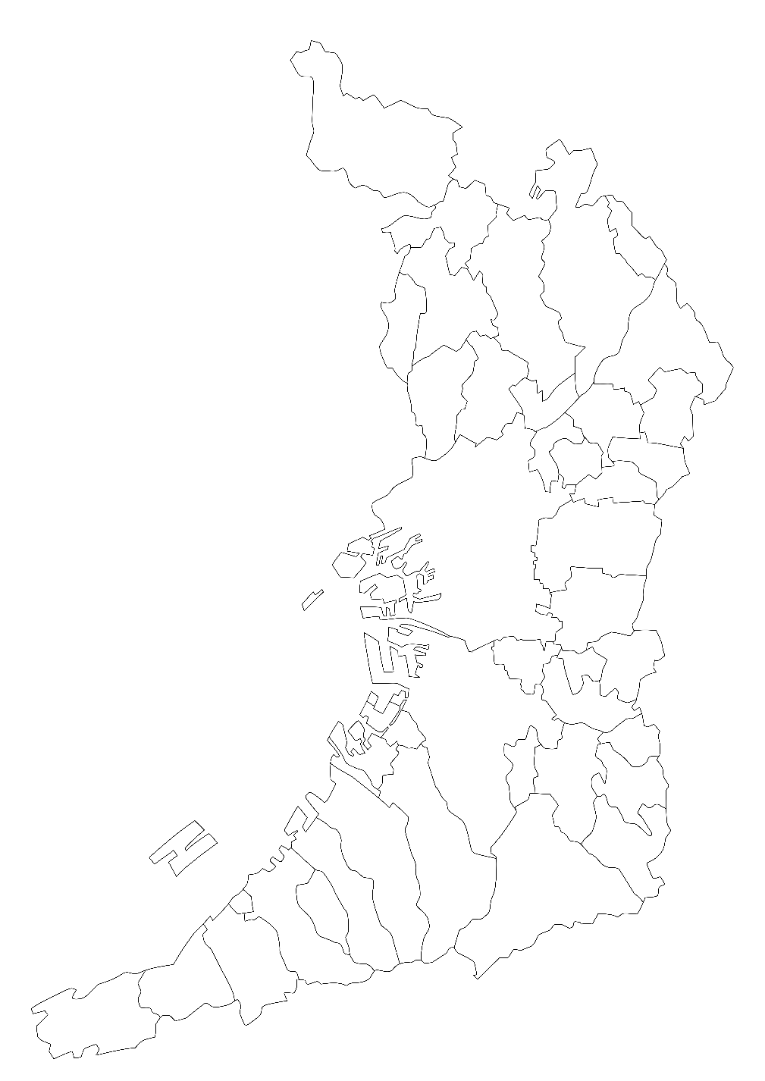
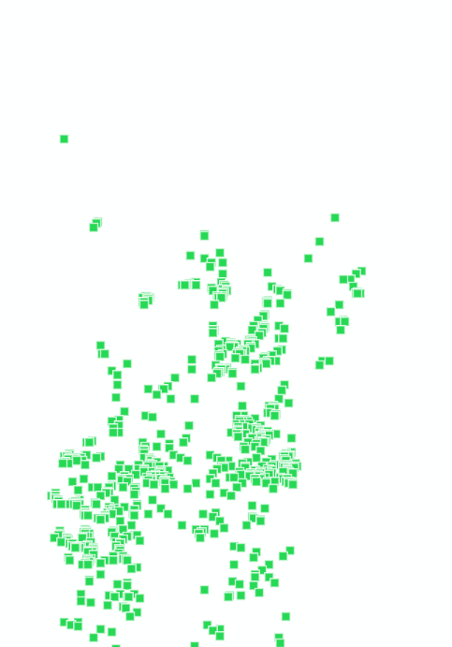
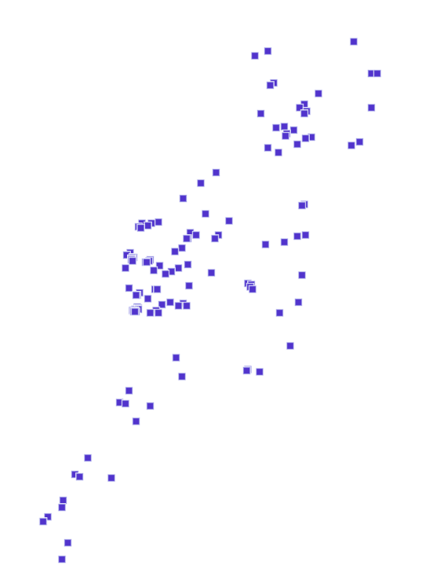
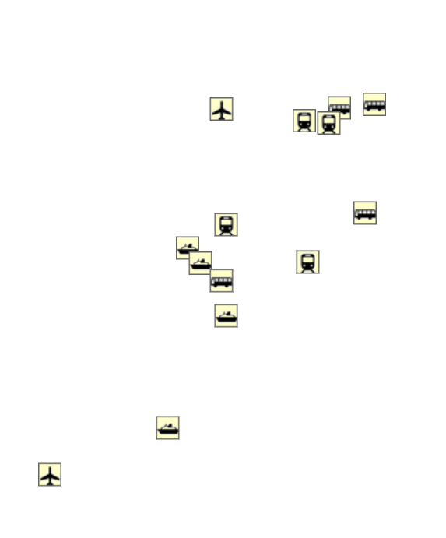



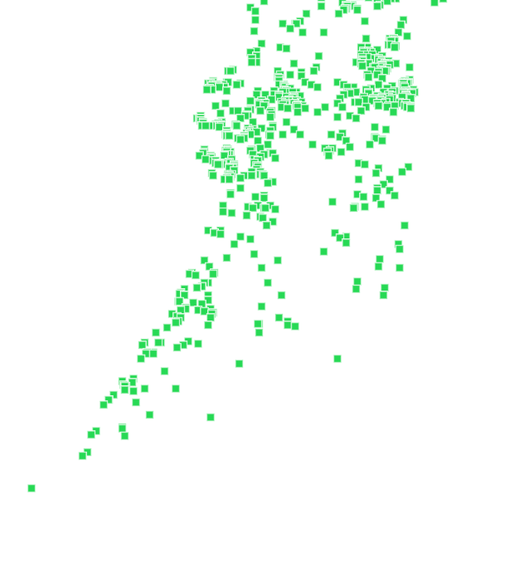

２．主な検討事項について ② 商用車が集中するエリアの抽出
② 商用車が集中するエリアの抽出
３） 物流拠点施設の位置
物流の拠点となる施設及び倉庫業法に基づく営業倉庫の位置をプロットした。
■ 普通倉庫
■ 冷蔵倉庫
一般トラックターミナル・トラックステーション
コンテナ取扱貨物駅
港湾（地方港を除く）
空港
※普通倉庫、冷蔵倉庫については、国土交通省「登録倉庫事業者棟別リスト（令和6年3月31日時点）」から府内事業者を抽出してプロットした。普通倉庫は１類・３類倉庫、冷蔵倉庫はC１～F４についてプロットしている。
※普通倉庫と冷蔵倉庫のプロットについては一部位置が重複しているものがある。

Slide 21
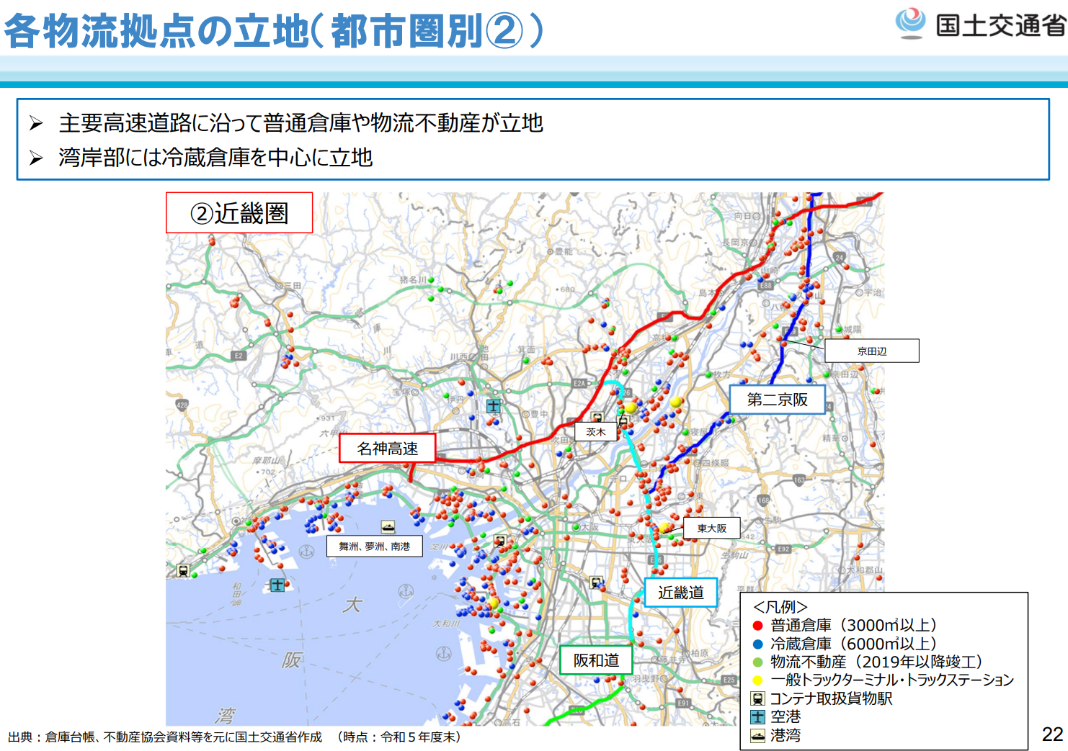
２．主な検討事項について ② 商用車が集中するエリアの抽出
② 商用車が集中するエリアの抽出
（参考）各物流拠点の立地
令和６年10月30日に実施された 第１回 国土交通省「物流拠点の今後のあり方に関する検討会」の公開資料
【資料１】物流拠点を取り巻く環境の変化や課題 p22 を抜粋
https://www.mlit.go.jp/seisakutokatsu/freight/seisakutokatsu_freight_mn2_000020.html

Slide 22
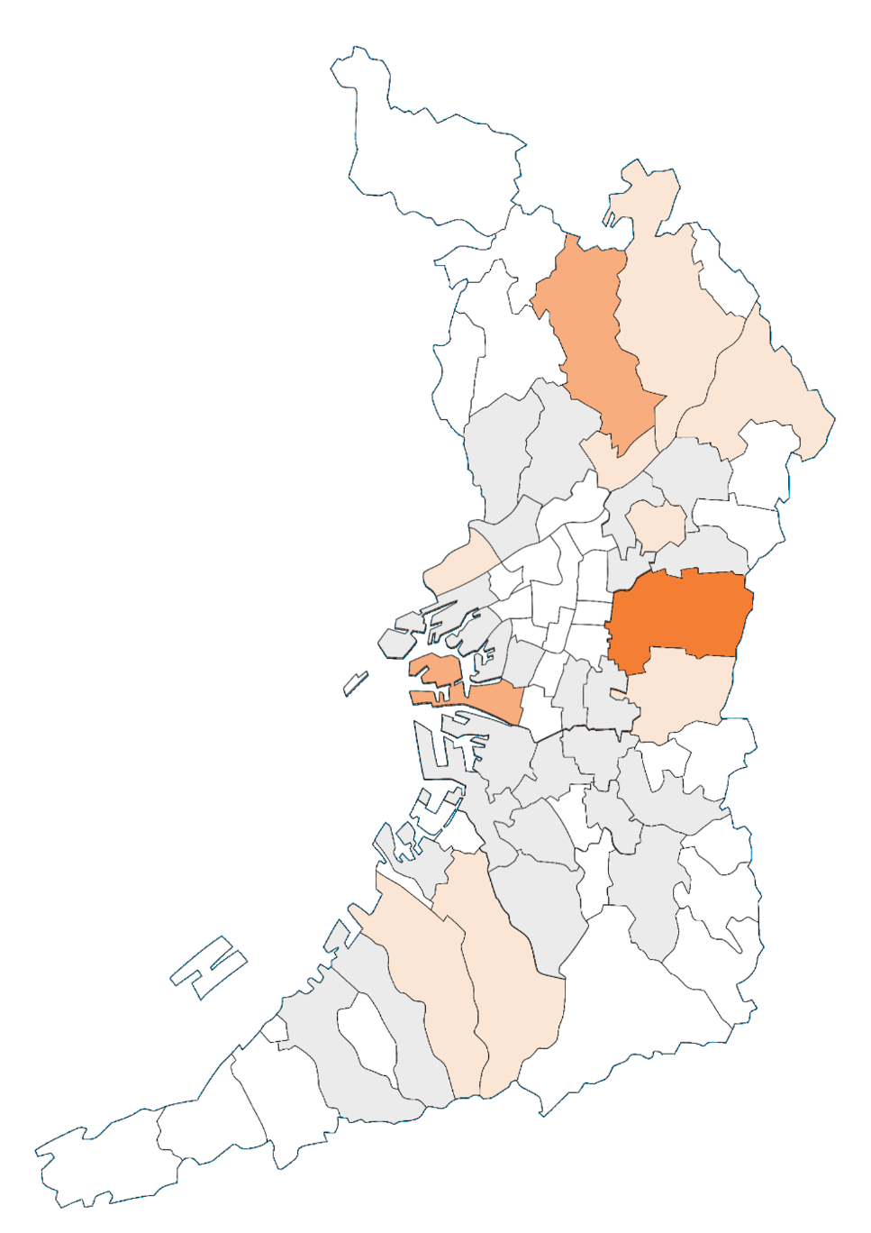
２．主な検討事項について ② 商用車が集中するエリアの抽出
② 商用車が集中するエリアの抽出
商用車が集中するエリアとして、
以下のエリア等が考えられる。
南港周辺
堺泉北港周辺
茨木IC周辺
東大阪JCT周辺
摂津北IC周辺

Slide 23
２．主な検討事項について ③ 商用車が集中するエリアにおけるFC商用車の需要ポテンシャルの把握
③ 商用車が集中するエリアにおけるFC商用車の需要ポテンシャルの把握
〇 商用車が集中するエリアにおいて、FC商用車の需要のポテンシャルについて把握が必要。
〇 エリア内の事業者に対して、商用車の使用実態や、FC商用車の導入見込みについて、
ヒアリング/アンケートを今後実施する。
調査項目案：現行の商用車の走行量・行先、給油場所、保有台数など
FC商用車導入のポテンシャル・意向
導入にあたっての条件（例：許容できる増加コスト）
水素ステーションまでの許容できる距離（例：5km以内など）
〇 ヒアリング/アンケート調査を踏まえて、② 商用車が集中するエリアのうち、
優先的にFC商用車向け水素ステーションの整備を促進するエリアを検討。
■ご意見をいただきたい事項
・ ヒアリング/アンケート項目が適切か。他に調査すべき項目はないか。
・ ヒアリング先の把握方法

Slide 24
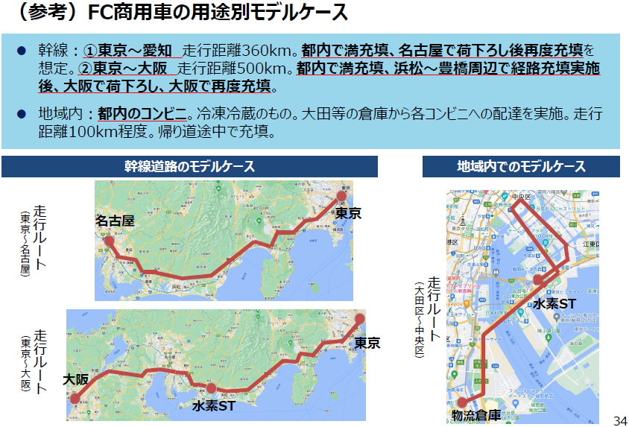
２．主な検討事項について ④ 最適な水素ステーション配置の検討（広域的な視点）
④ 最適な水素ステーション配置の検討（広域的な視点）
○ 水素ステーションの最適な配置を図るためには、物流が府県間をまたいでいる関西の実態
にあわせる必要があると考えており、隣接府県も含めた広域的な視点での検討が必要。
■ご意見をいただきたい事項
物流が府県間をまたぐ中での最適な水素ステーション配置について
出典：2023年7月11日 経済産業省 モビリティ水素官民協議会 中間とりまとめ

Slide 25
２．主な検討事項について ⑤ FC商用車のコスト負担の在り方についての検討
⑤ FC商用車のコスト負担の在り方についての検討
○ FC商用車については、事業者等へのヒアリングの中で、下記のご意見があり、コスト負担の在
り方について検討が必要。
＜ヒアリング結果（再掲）＞
・車両導入にあたっては、車両価格の低減が必要。
・FCトラック活用にかかるコストを、運送事業者のみで持つのは困難。荷主との連携が必要。
■ご意見をいただきたい事項
FC商用車の導入に関するコスト負担の在り方について

Slide 26
検討スケジュールについて
事務局資料 ３
全体の検討スケジュールと、当面の進め方は下記に示すとおり。
＜全体の検討スケジュール＞
R7.1 R7.３頃 R9頃（想定）
重点地域選定に向けた検討
（① 導入目標）
車両の市場投入本格化時期をにらんだ検討
（② 商用車集中エリア ③ FC商用車需要ポテンシャル）
府域全域でのFC商用車導入促進に向けた検討
（④ 水素ステーション配置 ⑤コスト負担の在り方）
＜当面の進め方＞
○ 本協議会での検討の実施
・次回は、３月頃の開催を予定
【検討内容案】 導入目標について、商用車が集中するエリアの抽出・FC商用車の需要ポテンシャル等について
※ 本日の検討内容についてご意見がありましたら、２月７日までに事務局までお知らせください。
・必要に応じ、WGの設置等について検討
○ 協議会への参画促進
・商用車が集中するエリアに拠点を有する事業者等に参画を呼び掛け
○ 国の重点地域公募への対応
・公募開始について注視し、本協議会での検討を踏まえて対応

